Slide 1







Slide 2

É Natal
De Eugénio de Sá

Slide 3
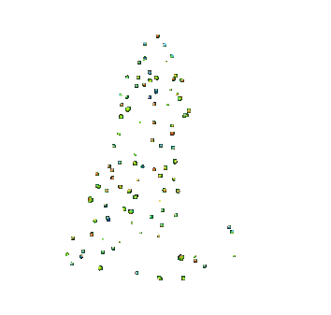
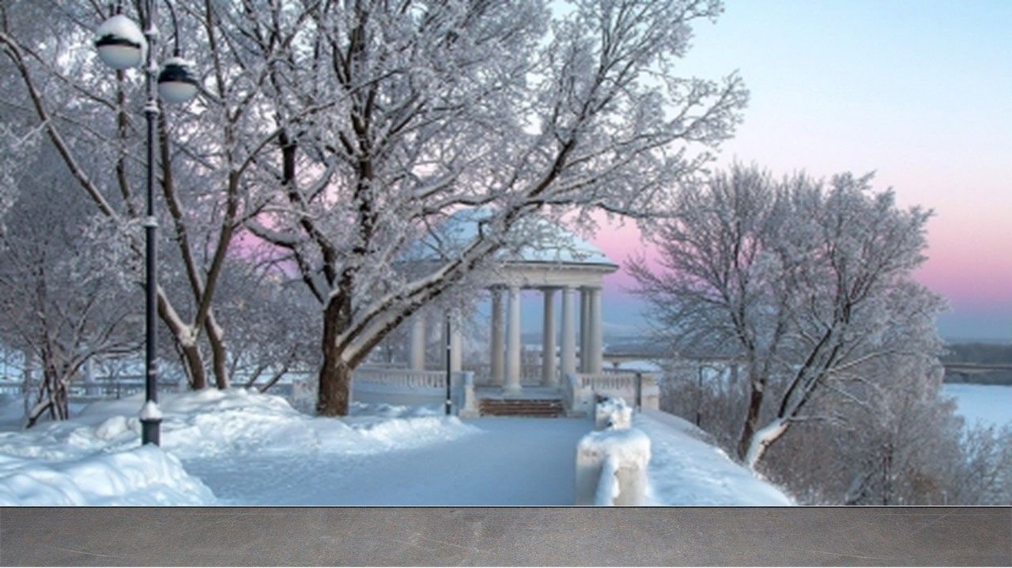

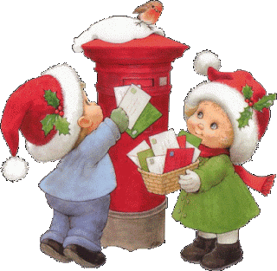
Pezitos morenos
Calções remendados
Bem pouco serenos
Uns olhos pequenos
De mágoas toldados

Slide 4
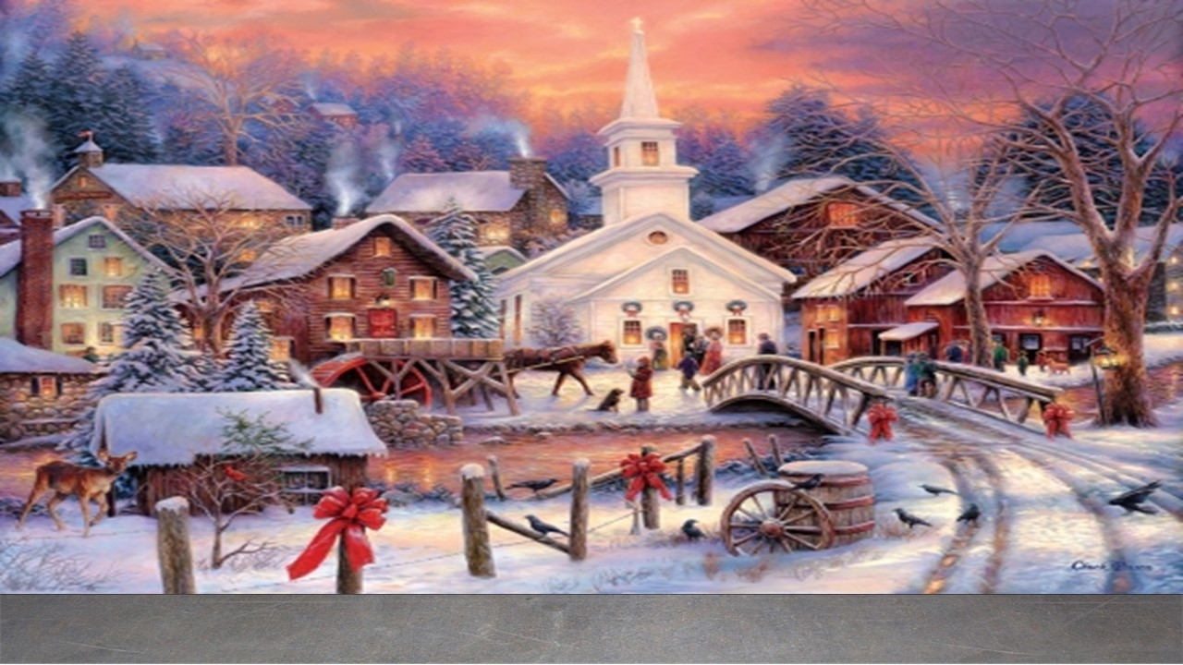


Nas ruas doiradas
Dezembro é andado
Há contos de fadas
Um mundo encantado
Só p’ra alguns contado

Slide 5





A noite que chega
E com ela o frio
Comida fumega
Convite ao fastio
Num vão desafio

Slide 6
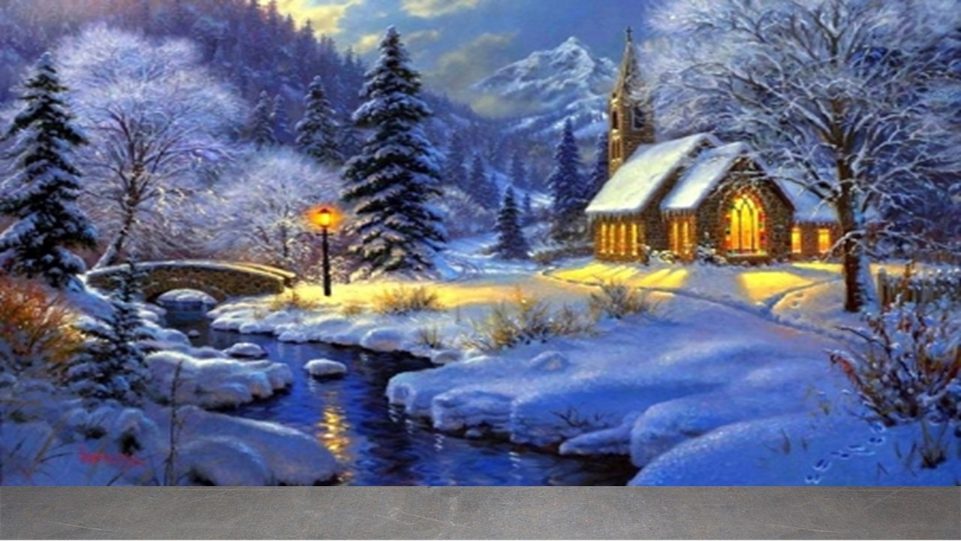
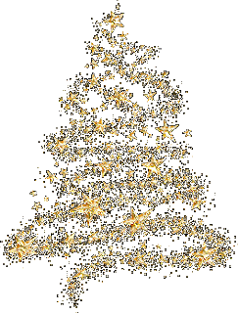


O menino sonha
Um sonho acordado
Carinha tristonha
Corpo acocorado
Repousa cansado

Slide 7
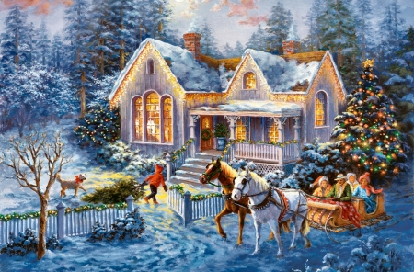

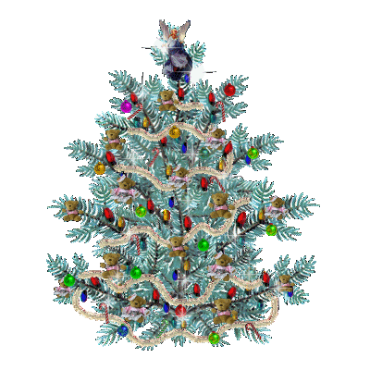
A cidade inteira
Veste-se de festa
Longe da soleira
Da porta modesta
Onde dorme o sonho
que a sorte detesta

Slide 8

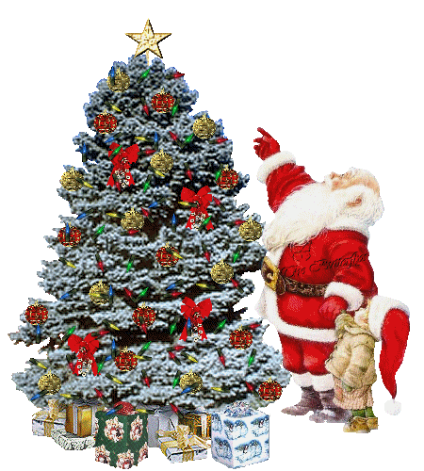
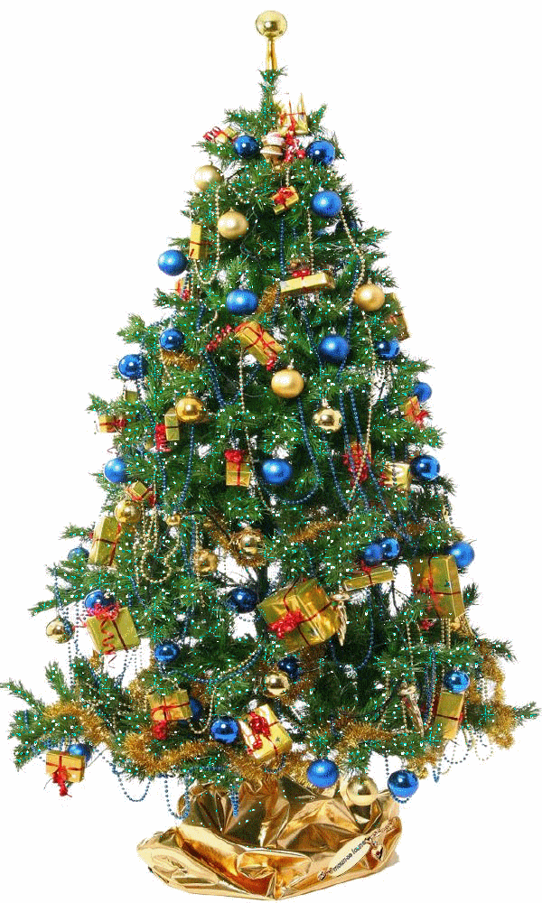


Slide 9

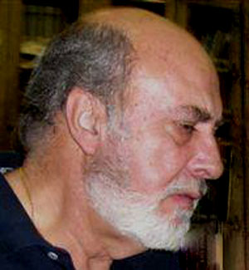

Imagens Internet
Autor do Texto: Eugénio de Sá
Música: Demis Roussos - When A Child Is Born
Formatação: Olga Lopes
lopesolg@gmail.com
www.facebook.com/olga.lopes.16
www.youtube.com/c/olgalopes
www.sergrasan.com

